Slide 1
Мой край. Мои земляки. Оружейник Н.Ф. Макаров.
Выполнила студентка ГПОУ ТО «ТКПТС»
Акинкина Надежда Алексеевна

Slide 2
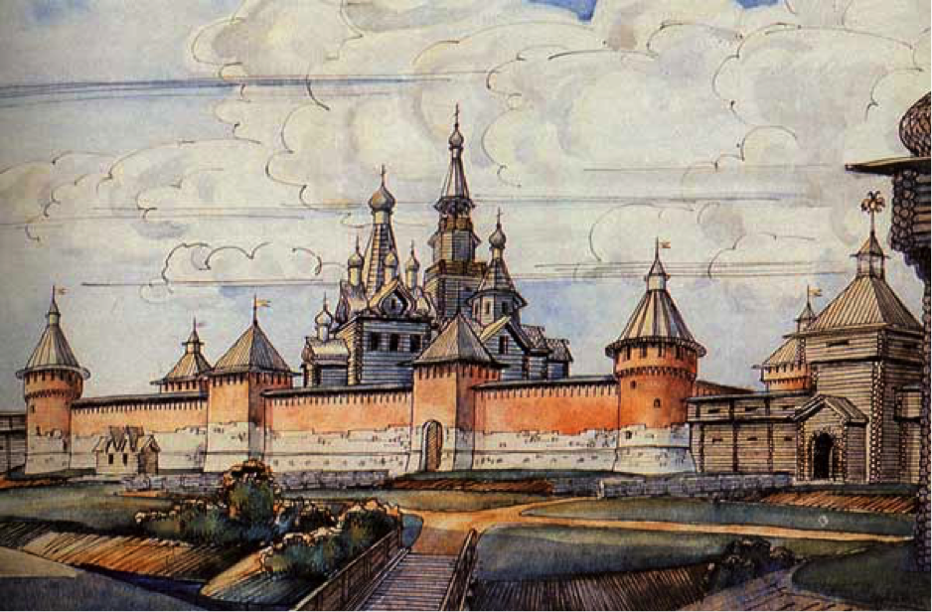
Первое упоминание о г. Туле зафиксировано в 1146 году в Никоновской Летописи.

Slide 3
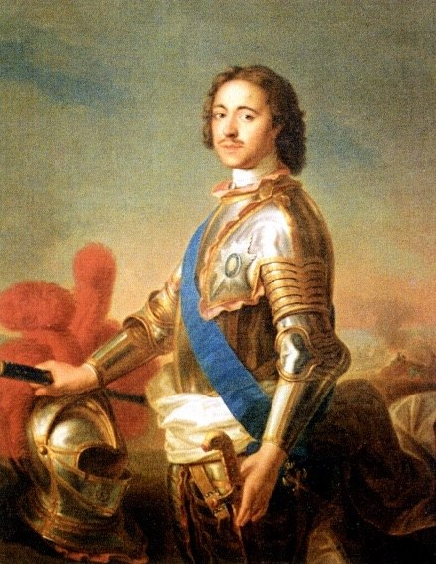
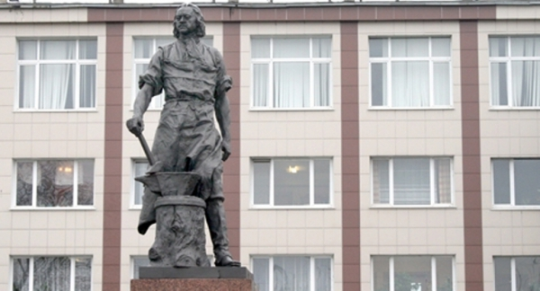
Указом Петра I от 26 февраля 1712 года в Туле был основан Императорский оружейный завод.

Slide 4
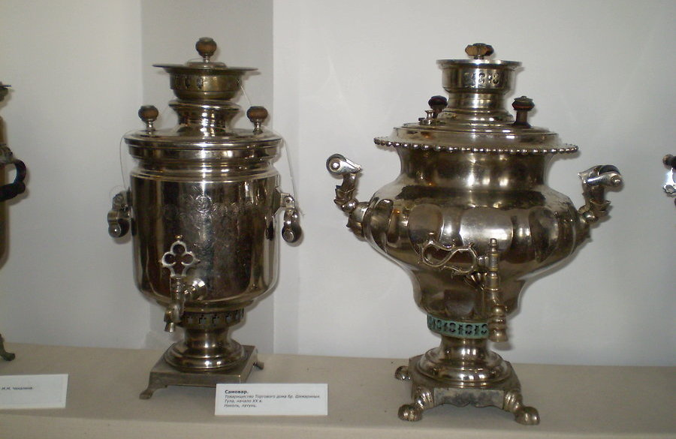
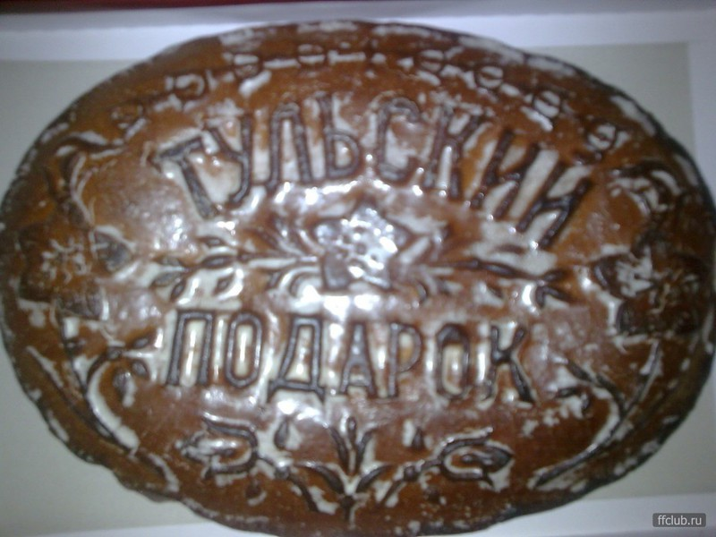
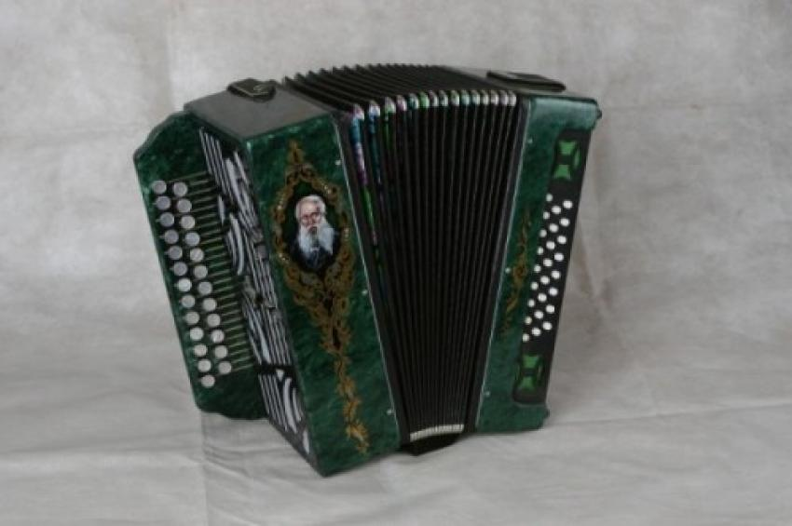
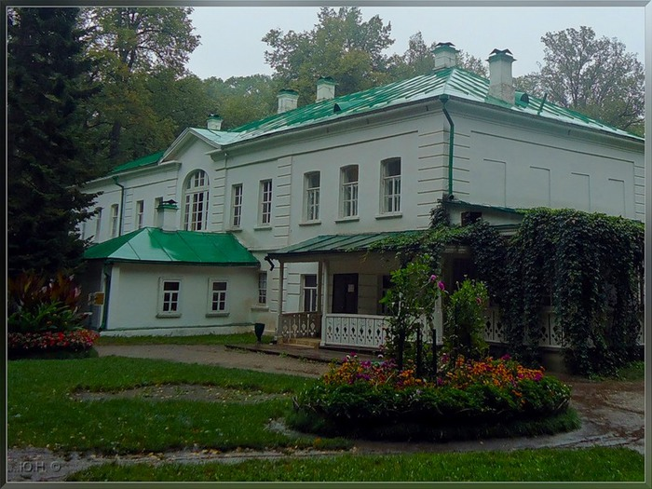

Slide 5
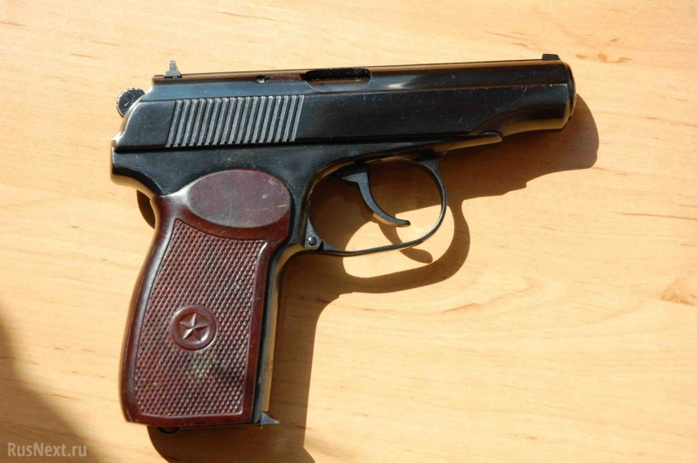
Пистолет Н.Ф. Макарова

Slide 6
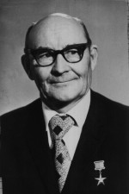
Николай Фёдорович Макаров

Slide 7
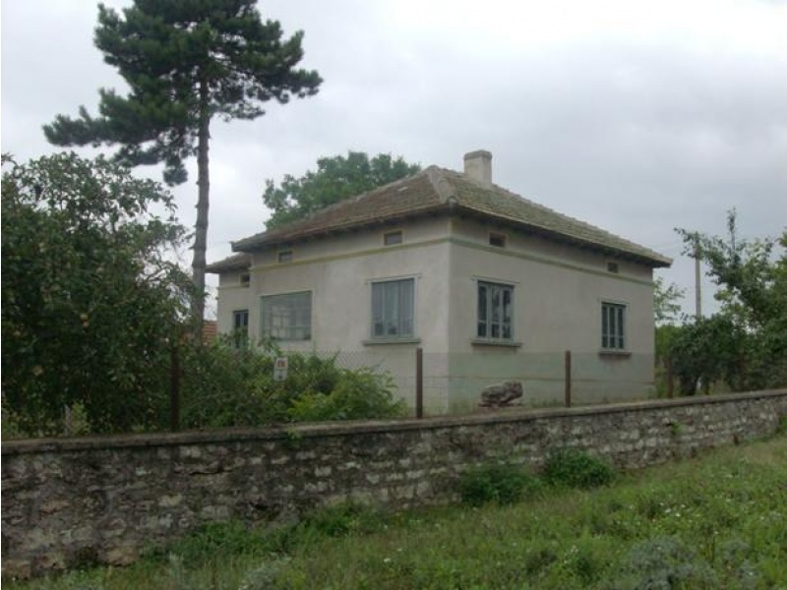
с. Спасово Рязанская область

Slide 8
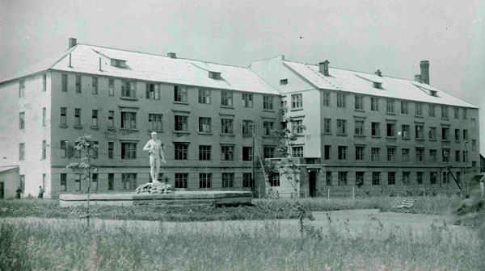
Тульский механический институт (ныне Тульский государственный университет)

Slide 9
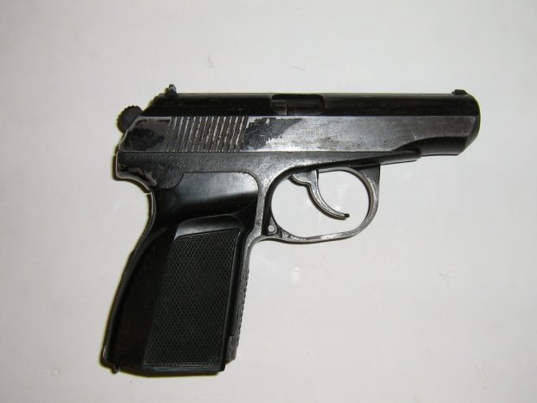
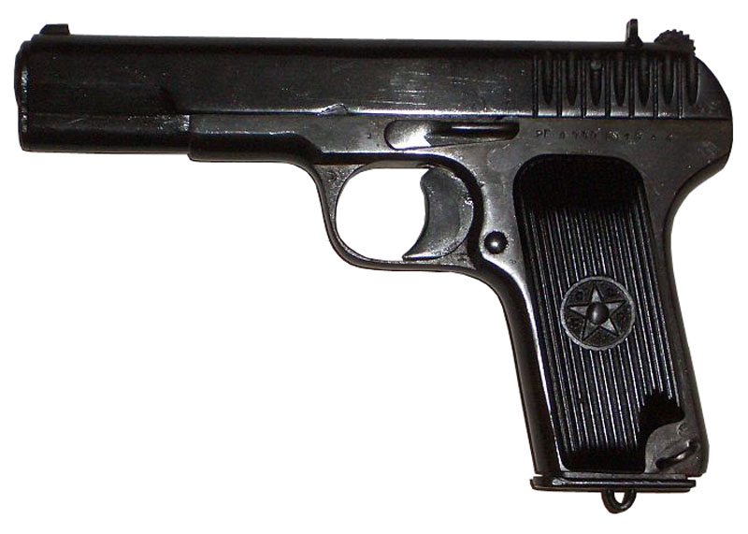
Пистолет Н.Ф. Макарова
Пистолет ТТ

Slide 10
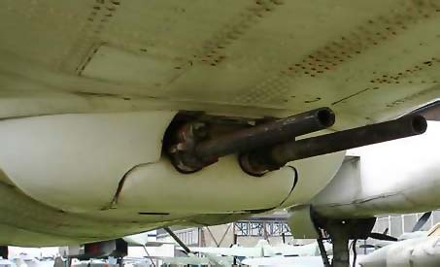
Авиационная пушка АМ - 23

Slide 11
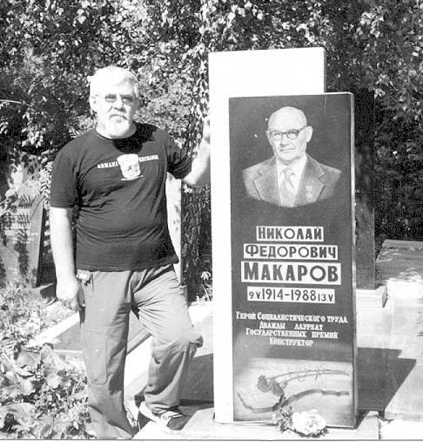
Место захоронения великого тульского оружейника Н.Ф. Макарова

Slide 12
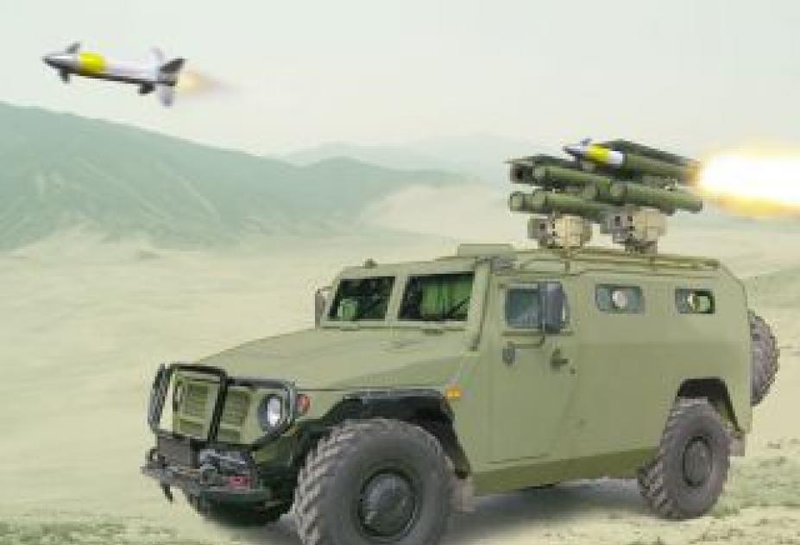
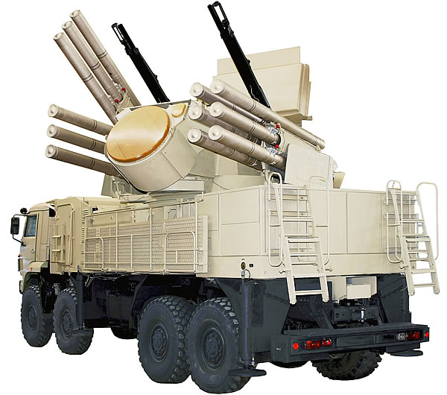
Противотанковый комплекс «Корнет»
Противотанковый комплекс «Панцирь»

